Slide 1
Основные сложности внедрения МСФООС
Круглый стол "Международные стандарты финансовой отчетности в общественном секторе", Москва, 24 октября 2013 года
Томас Мюллер-Маркес Бергер, член Совета по Международным стандартам финансовой отчетности в общественном секторе, председатель Комитета по общественному сектору Европейской федерации бухгалтеров

Slide 2
Программа мероприятия
Предпосылки для разработки международных ОПБУ
Совершенствование МСФООС и состояние вопроса на современном этапе
  Основания для конверсии отчетности и подходы к ее проведению
  Конверсия: основные сложности и процесс внедрения
Основные выводы

Slide 3
Предпосылки для разработки международных ОПБУ

Slide 4
Предпосылки для разработки международных ОПБУ
Внешние и внутренние преимущества
Внешние преимущества
В случае отсутствия соответствующих законодательных норм, переход на МСФООС повышает степень прозрачности
Конвергенция
Повышение согласованности между данными внутренней и внешней отчетности
Прозрачность и сопоставимость
Высококачественные стандарты бухгалтерского учета, разработанные на международном уровне
Сопоставимость с другими компаниями (сравнительный анализ)
Коммуникация и обновление
Позволяет государственным органам эффективно доводить до сведения общественности информацию о своих достижениях и принятых решениях
Позволяет государственным органам использовать последние международные разработки в области бухгалтерского учета
Внутренние преимущества
Внедрение МСФООС также дает государственным органам возможность подтолкнуть компании к использованию лучших мировых практик
Управление эффективностью деятельности
Оптимизация управления и оценки эффективности деятельности за счет определения и отражения ключевых показателей деятельности
Планирование/
прогнозирование
Потенциальное повышение качества, скорости и объема планирования, прогнозирования и управления эффективностью деятельности
Следующим шагом обычно становятся реформы в бюджетировании по внедрению метода начисления
Поддержка управления
Схожая форма отчетности для всех юридических лиц
Notes:
Background: Major reform drivers in Russia are the G20 announcement as well as the World Bank picking that up.
Reg. Planning/Forecasting: Assuming that also budget is reformed! => maybe allude to IPSAS 24; Relationship of financial reporting ⬄ budgeting

Slide 5
Совершенствование МСФООС и состояние вопроса на современном этапе

Slide 6
Совершенствование МСФООС
Этапы разработки МСФООС
Этап 1
(1997г.-2002г.)
При финансовой поддержке международных организаций,
был разработан первый свод стандартов бухгалтерского учета ("Основной свод": МСФООС 1-МСФООС 20)
Этап 2
(2003г.-2010г.)
К 31.12.2008 г. было достигнуто единство подходов с МСФО по вопросам,
касающимся общественного сектора
Выпуск первого свода стандартов, касающихся отдельных
вопросов общественного сектора (МСФООС 21- МСФООС 24)
Этап 3
(с 2010 )
Разработка концептуальных основ учета в общественном секторе
Основное внимание уделяется характерным особенностям общественного сектора и
дальнейшей актуализации существующих стандартов (в целях обеспечения
соответствия с МСФО)
Рабочая программа Совета по международным стандартам финансовой отчетности в общественном секторе
Notes:
Phase 1: cover IPSAS 11, Construction Contracts and IPSAS 17, PPE => Infrastructure assets, depreciation e.g. component approach
Phase 2: cover IPSAS 21, Impairment of non cash generating assets; IPSAS 23: Non-exchange Revenues
Phase 3: cover Conc Framework e.g. definition of an asset => heritage assets

Slide 7
Актуальные вопросы и рабочая программа Совета по международным стандартам финансовой отчетности в общественном секторе
Актуальные вопросы
Специфика общественного сектора
Переход на системы учета по методу начисления
Ориентированность на результат
Согласование с госорганами различного
уровня
Реструктуризация с целью повышения эффективности
Координация с регулированием международного сектора
финансовых услуг
Обязательства в области социальной политики
Рабочая программа Совета по
международным стандартам финансовой
отчетности в общественном секторе
Концептуальные основы
Первое применение
Отчетность об эффективности
деятельности в общественном секторе
Анализ МСФООС 6-МСФООС 8 и проект документа "Объединение организаций в общественном секторе"
Государственные коммерческие предприятия (ГКП)
Согласование с регулированием
международного сектора
финансовых услуг
Социальные преимущества
Notes:
Ad public sector specifics => military assets
Ad FTA: recognition of PP&E; 3 vs 5 years; retrospective restatement; dealing with disposal costs

Slide 8
Основания для конверсии отчетности и подходы к ее проведению

Slide 9
Взаимосвязь между основаниями, отправной точкой и подходом к конверсии отчетности
Основания
Отправная точка
Подход к конверсии

Slide 10
Возможные основания для реформирования бухгалтерского учета
Основания
Финансы Статистика
Требования инвесторов
Сравнение с компаниями-аналогами
Оптимизация инфраструктуры системы управления государственными финансами

Slide 11
Отправные точки проведения реформ бухгалтерского учета в общественном секторе
Несоответствие МСФООС
Соответствие МСФООС
(Модифицированный) Кассовый метод
Кассовый метод
Кассовый метод
Кассовый метод
Метод начисления
Метод начисления
(Модифицированный)
Метод начисления
Метод начисления
Notes:
Explain what we mean by modified cash/modified accrual
Entities/Organizations do have different starting points
I think that we should say that we are generally in favor of a transition to the IPSAS accrual basis. I think we should also mention, that this is also in line with the view of many IPSASB members. Therefore, we should state that the implementation of the Cash Basis IPSAS is only an intermediate step in the implementation of IPSASs.
- Please note: Based on this slide, we do not recommend to move from a (modified) accrual basis to the Cash Basis IPSAS. When an entity is on the accrual basis or has already introduced some elements it should not move back to the pure cash basis concept, underlying the Cash Basis IPSAS.

Slide 12
Соответствие МСФООС - показатели по Европе
Страна (федеральный/ национальный уровень) | Соответствие МСФООС
Великобритания | 95%
Швеция | 93 %
Франция | 88 %
Испания | 77 %
Италия | 47 %
Нидерланды | 37 %
Ирландия | 36 %
Германия | 34 %
Кипр | 21 %
Источник: EY, «Обзор и сравнительный анализ практик бухгалтерского учета в общественном секторе и аудита в 27 странах ЕС», подготовлено для Евростат, заключительный отчет, 19 декабря 2012 года, стр.23

Slide 13
Осуществление конверсии отчетности
Консолидация
Информационные технологии и процессы
Нормативно-правовая база
Аудит
Первое применение, вступительный баланс, процесс закрытия финансовой отчетности
Анализ разрывов/применимости
Наращивание потенциала
Изучение настроений внутри организации

Slide 14
Некоторые подходы к процессу конверсии отчетности
Африка
  Разнородная картина (напр., в ЮАР и Нигерии)
  Некоторые африканские страны планируют применение, а некоторые уже применяют кассовый метод МСФООС
Азия
  Китай осуществляет пилотные проекты на региональном уровне в рамках поэтапного подхода
  Малайзия находится в процессе перехода к методу начисления, который должен произойти до 1 января 2015 года (на федеральном и региональном уровне), после промежуточного этапа, на котором будет использоваться кассовый метод МСФООС
Европа
  Разработка Европейских стандартов финансовой отчетности в общественном секторе, основанных на методе начисления
  Затрагивает все административные уровни (федеральные, национальные органы власти, агентства и муниципалитеты)
  Поэтапный подход; планируется постепенный переход, небольшие организации освобождаются от обязательного применения стандартов
Страны Ближнего Востока и Северной Африки - ОАЭ
  Наилучшие показатели
  Основное внимание уделяется подготовке первой финансовой отчетности по МСФООС
Южная Америка - Бразилия
  Непосредственный переход на метод начисления с подготовкой вступительного баланса на 1 января 2015 года
  Реформы затрагивают все три уровня общественного сектора (федеральный, региональный и муниципальный)

Slide 15
Конверсия: основные сложности и процесс внедрения

Slide 16
Влияние конверсии на организацию и ключевые вопросы
Сфера действия/содержание
Ключевые вопросы
  Уровень поддержки со стороны государства/исполнительных органов
  Нормативно-правовая база
  Накопленные знания и опыт в области учета по методу начисления/наращивание практической базы
  Кадровая поддержка реформ
  Внедрение ИТ-системы
  Влияние конверсии на организацию (изменения процессов и систем)
  Регистрация и оценка активов и обязательств/вступительный баланс
Процесс
Изменения в представлении
информации
Новые правила оценки стоимости
Переход на
МСФООС
Технологии
Организация
Раскрытие дополнительной
информации
Информационные системы
Финансовые системы
Архитектура
1. Переход на МСФООС затронет все уровни бухгалтерского учета организации
2. Переход на МСФООС отразится на некоторых направлениях организации, которые не связаны с бухгалтерским учетом
3. Переход на МСФООС лишь на верхнем уровне может оказаться недостаточным!
Notes:
Implementation of an accrual based accounting system
IT implementation
Restructuring of organisation and processes
Change management
Shift in public sector governance
Emphasis on accountability
Transparency
Auditing
Political dimension of IPSASs
Focus on budgeting and reporting
Maybe introduction of accrual and/or output/performance budgeting

Slide 17
Процесс перехода на МСФООС
Процесс внедрения - Обзор
Этап 2
Планирование
Этап 3
Разработка
Этап 4
Внедрение
Этап 5
Поддержка
Завершение конверсии
Операционные процессы
ИТ и системы
Порядок бухгалтерского учета
Программы обучения
Актуарные расчеты
Комитет управления проектом: управление изменениями/проектом
Этап 1
Определение направлений работ

Slide 18
Процесс перехода на МСФООС
Примерный план проекта по конверсии
Комитет управления
проектом
Руководитель проекта
Проектный офис
Привлечение
сторонних специалистов
Проектная группа
Подпроект 1
Бюджетирование,
ориентированное
на результат
Подпроект 2
Регистрация
активов и
обязательств/
вступительный
баланс
Подпроект 3
Бухгалтерский
учет/
казначейство
Подпроект 4
Финансовое
ПО
и приложения
третьих лиц
Подпроект 5
Обучение
Подпроект 6
Организация
Привлечение
сторонних специалистов

Slide 19
Основные выводы

Slide 20
Основные выводы
МСФООС, которые были разработаны с учетом особенностей общественного сектора, находят все более широкое применение по всему миру
С помощью внедрения МСФООС можно повысить эффективность управления финансами в общественном секторе, но только при одном условии – процесс принятия решений должен опираться на новые данные
Конверсия – это серьезный проект с точки зрения объемов планирования и затрат, а не простая бухгалтерская операция
Подход к конверсии определяется основаниями для ее реализации и существующими ресурсами, однако поддержка со стороны ключевых лиц имеет принципиальное значение

Slide 21

Хотите узнать больше о МСФООС?
О МСФООС подробнее: Обзор Международных стандартов финансовой отчетности в общественном секторе
Томас Мюллер-Маркес Бергер
2-ое издание, май 2012 г.
ISBN: 978-1-1183-6871-8
  John Wiley & Sons
Твердая обложка, 256 стр.

Slide 22
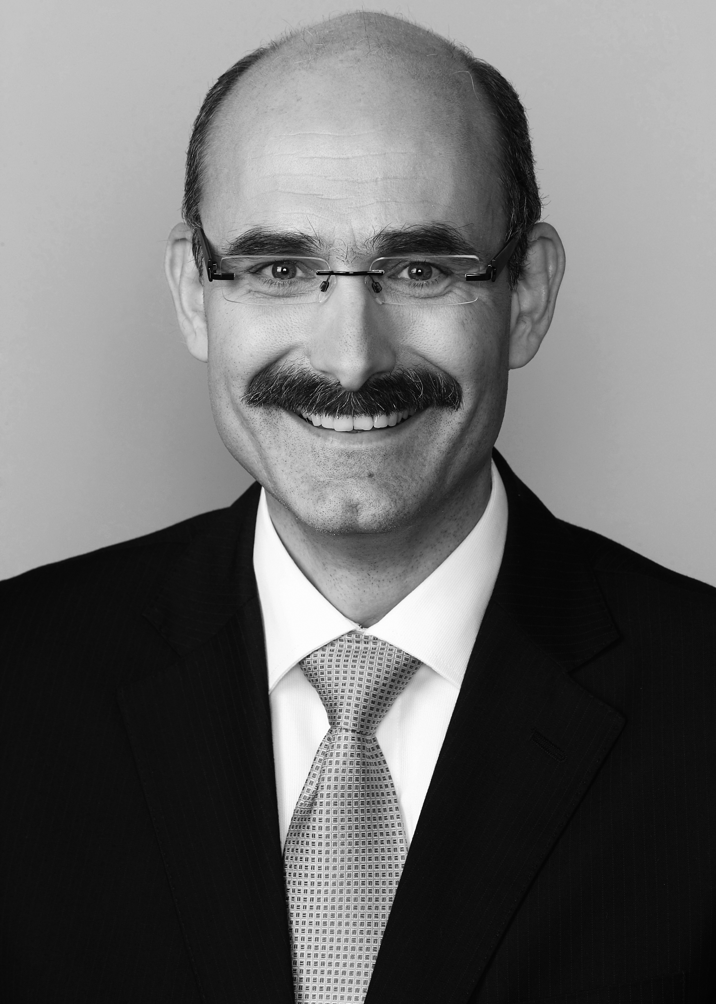
Кратко о докладчике
Глава международной группы EY по вопросам применения МСФООС Томас Мюллер-Маркес Бергер входит в Совет по МСФООС в качестве представителя Германии (с января 2009 года) и является председателем Комитета по общественному сектору Европейской федерации бухгалтеров. Г-н Бергер обладает многолетним международным опытом работы в сфере оказания аудиторских и консультационных услуг государственным органам, общественным и муниципальным компаниям, а также европейским организациям, включая Евростат. В 2009-2010 годах работал в качестве внешнего эксперта по вопросам МСФООС экспертно-аналитического центра Европейского суда аудиторов.
Томас Мюллер-Маркес Бергер
Дипломированный общественный бухгалтер Германии ● Дипломированный бухгалтер Германии по вопросам налогообложения
Партнер
Тел.: +49 711 9881 15844
Моб. тел.: +49 160 939 15844
Телефакс: +49 181 3943 15844
thomas.mueller-marques.berger
@de.ey.com
Ernst & Young GmbH
Wirtschaftsprüfungsgesellschaft
Mittlerer Pfad 15
70499 Stuttgart
ey.com

Slide 23
Краткая информация о глобальной организации EY
Глобальная организация EY является мировым лидером в области аудита, налогообложения, сопровождения сделок и консультирования. Наш опыт, знания и качество услуг помогают укреплять доверие общественности к рынкам капитала и экономике в разных странах мира. Для выполнения этой задачи мы располагаем всем необходимым – высококвалифицированными сотрудниками, сильными командами, стремлением оказывать услуги самого высокого качества и умением успешно взаимодействовать с клиентами. Наша главная цель – это содействовать прогрессу и улучшению мира посредством совершенствования бизнеса.
Название EY относится к глобальной организации, объединяющей компании, входящие в состав Ernst & Young Global Limited, каждая из которых является отдельным юридическим лицом и не несет ответственности за какие-либо действия или бездействие другого такого лица. Ernst & Young Global Limited ― юридическое лицо, созданное в соответствии с законодательством Великобритании, является компанией, ограниченной гарантиями ее участников, и не оказывает услуг клиентам.
Более подробная информация представлена на нашем сайте: www.ey.com.
В Германии у EY имеется 22 офиса. В данном материале аббревиатура EY и местоимение "мы" относится ко всем немецким компаниям, входящим в состав Ernst & Young Global Limited.
Как международный центр EY по оказанию услуг компаниям государственного сектора может помочь вашему бизнесу
Государственные учреждения и общественные организации по всему миру находятся в постоянном поиске инновационных подходов для решения сложных задач, с которыми им приходится сталкиваться в современных экономических условиях. В сегодняшних условиях они стремятся повысить качество своих услуг при одновременном снижении затрат, а также обеспечить устойчивое и стабильное развитие экономики, экологическую ответственность и большую открытость перед обществом. Передовой опыт работы с компаниями частного сектора в сочетании с доскональным знанием всего многообразия особенностей деятельности организаций государственного сектора позволяет EY успешно содействовать последним в реализации потенциальных возможностей своих организаций для оказания обществу более качественных услуг. Опираясь на свой многолетний опыт, мы готовы помочь укрепить основы вашей организации и реализовать позитивный сценарий ее развития на долгие годы вперед, тем самым обеспечив максимальную отдачу от наших услуг. Международный центр EY по оказанию услуг компаниям государственного сектора объединяет высококвалифицированных специалистов в области аудита, налогообложения, сопровождения сделок и оказания консультационных услуг. Нами движет неизменное стремление содействовать вам в достижении поставленных целей, раскрытии своего потенциала и повышении своей роли в обществе уже сегодня.
© 2013 Ernst & Young GmbH
Wirtschaftsprüfungsgesellschaft
Все права защищены.
www.de.ey.com
EY | Assurance | Tax | Transactions | Advisory

Slide 24
Приложение

Slide 25
МСФООС: рабочий план на 2013-2014 гг.
 | март 2013 г. | июнь 2013 г. | сентябрь 2013 г. | декабрь 2013 г. | март 2014 г. | июнь 2014 г. | сентябрь 2014 г.
Концептуальные основы (КО), этап 2: Компоненты |  |  |  |  |  | Окончательный текст
КО, этап 3: Оценка |  |  |  |  |  | Окончательный текст
КО, этап 4: Представление информации | Предлагаемый проект |  |  |  |  | Окончательный текст
Долгосрочная налогово-бюджетная устойчивость |  | Рекомендации по применению
Отчетность об эффективности деятельности в общественном секторе |  |  |  | Предлагаемый проект
Обсуждение и анализ финансовой отчетности |  | Рекомендации по применению
Объединение организаций в общественном секторе |  |  |  |  |  | Предлагаемый проект
Первое применение метода начисления согласно МСФООС |  |  | Предлагаемый проект
МСФООС и статистическая отчетность |  |  |  |  | Предлагаемый проект
Пересмотр МСФООС 6-8 |  |  | Предлагаемый проект |  |  | МСФООС
Государственное коммерческое предприятие |  |  |  | Предлагаемый проект |  |  | МСФООС

Slide 26
Применение МСФООС в мире
Кассовый метод согласно МСФООС | Кассовый метод согласно национальным стандартам | Метод начисления согласно МСФООС | Метод начисления согласно аналогичным МСФООС стандартам/национальным стандартам | Прочее
22 | 8 | 22 | 23 | 8
Исследование Международной федерации бухгалтеров, апрель 2012 г., еще не опубликовано
Как свидетельствуют результаты международного исследования, в основном используется один из двух методов
Во всем мире, однако, наблюдается явная тенденция к переходу на учет по методу начисления
Кассовый метод согласно МСФООС зачастую используется как промежуточный этап
Крупные страны перешли/переходят на учет по методу начисления
Notes:
Please note to the audience that this study is an IFAC-internal documents and has only been distributed to the IPSASB members and will therefore be not published.
Achtung: Aufgrund der Tatsache, dass die Situation innerhalb eines Landes sehr heterogen sein kann, habe ich mich bei der Klassifizierung an der Bundes („National“) Ebene orientiert.

Slide 27
Анализ затрат на внедрение (1)
Страна | Охват | Затраты на внедрение | Затраты на жителя
Чехия | Интегрированная информационная система (внедрение функций в четыре этапа) | 100 млн евро | 9,58 евро
Дания | ERP система и система сверки | 60 млн евро | 10,75 евро
Франция | Только государственные органы Франции: расходы, связанные с подготовкой, информационными системами, обучением | 1,5 млрд евро | 22,95 евро
Гессен | ИТ-система | 240 млн евро | 39,40 евро
Нидерланды | Все расходы (только на национальном уровне) | 129 – 261 млн евро | 7,68 – 15,54 евро
Словакия | ПО, оборудование, обучение | 22 млн евро | 10,71 евро
Швейцария | Федеральное правительство: ERP система | 38 млн евро | 4,78 евро
Источник: Рабочий документ Комиссии, Европейская комиссия, Брюссель, 6 марта 2013 г.

Slide 28
Анализ затрат на внедрение (2)
Объем затрат в значительной степени определяется:
  масштабом и сроками внедрения учета по методу начисления;
  б) размером и структурой государственного сектора;
  охватом и надежностью существующих систем.
В средней по размеру стране-участнице ЕС стоимость перехода центрального правительства (без учета стоимости перехода государственных органов других уровней) с кассового метода учета на метод начисления может достигать 50 млн евро
  В крупных странах эта цифра может быть значительно выше (например, во Франции она уже составила 1,5 млрд евро с момента запуска проекта 10 лет назад)
Затраты составляют 0,02-0,1% от ВВП

